Slide 1
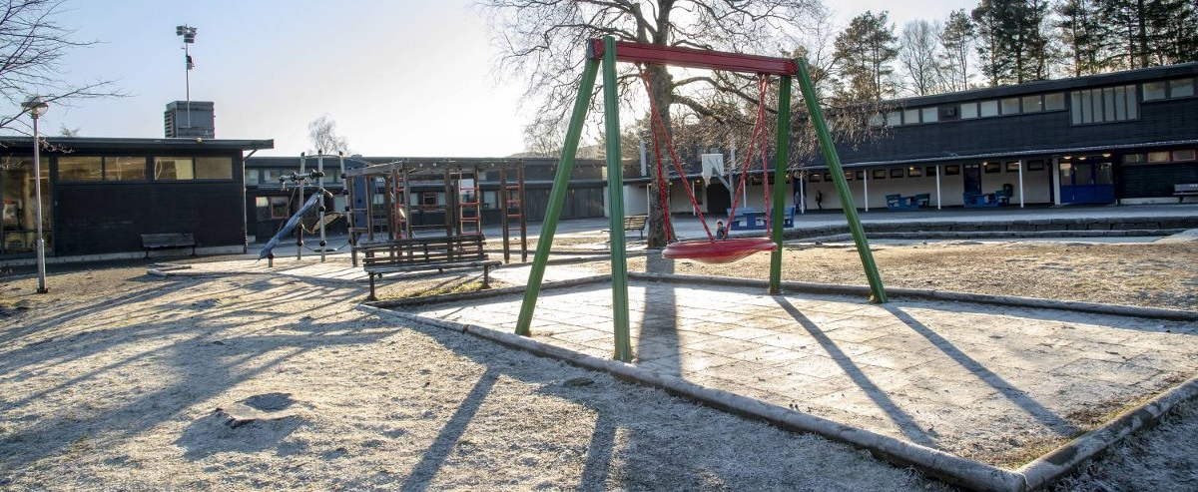
Velkommen til Kaland skole
Vi gleder oss til å bli kjent med dere

Slide 2

Dagen i dag
03.juni 2026 kl.09.00-10.45
Info fra skolen
Oppstart SFO
Info fra idrettslaget
Kaffe og bli kjent

Slide 3
1.Trinn
42 elever: 22 jenter, 20 gutter
Kontaktlærere
Cecilie
Pedagogiske medarbeidere
Victoria
Irene
Faglærer, spesialpedag
Mariette
Ingrid
Henriette
Karen

Slide 4
Skoledagen
1. trinn | Mandag | Tirsdag | Onsdag | Torsdag | Fredag
SFO start | 07.15 | 07.15 | 07.15 | 07.15 | 07.15
Skole start | 08.20 | 08.20 | 08.20 | 08.20 | 08.20
Skole slutt | 13.50 | 12.40 | 12.40 | 12.40 | 12.40
SFO slutt | 16.45 | 16.45 | 16.45 | 16.45 | 16.45

Slide 5

1. Trinn – elever
Aktiv læring i trygt fellesskap
Overgangen skole-SFO
Nye voksne
Nye venner
Overgangen fra barnehage til skole
Porcupines første dag på skolen: En historie om empati og vennskap
Notes:
Skolestart handler om mer enn å lære bokstaver og tall. Barna skal finne sin plass i et nytt fellesskap, bli kjent med nye voksne og nye venner.
Når barna opplever trygghet og tilhørighet, legger vi grunnlaget for både trivsel og læring."

Slide 6
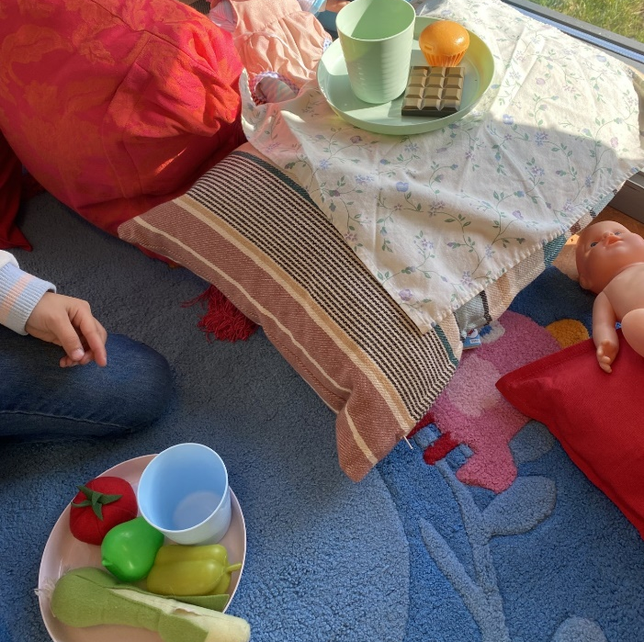
Lekens egenverdi
Sosialt
Kreativt – bruke fantasien
Medbestemmelse
Mestring og glede
Trygt og godt skolemiljø –
Notes:
«Når vi snakker om lekens egenverdi, betyr det ikke at lek alltid skal ha et læringsmål. Barn trenger også tid til å leke fordi det gir glede, vennskap, kreativitet og mestring.
Samtidig vet vi fra forskning at nettopp disse erfaringene er viktige for barnas læring og utvikling.»

Slide 7

Arbeidet på 1. trinn
Trinntanken på Kaland
  Tre kontaktlærere
  Alle voksne bli kjent med alle barna
  Fleksibilitet i gruppesammensetning
  Organisering
  Ulike gruppestørrelser
  Stasjonsundervisning
  Uteskole – hver onsdag

Slide 8
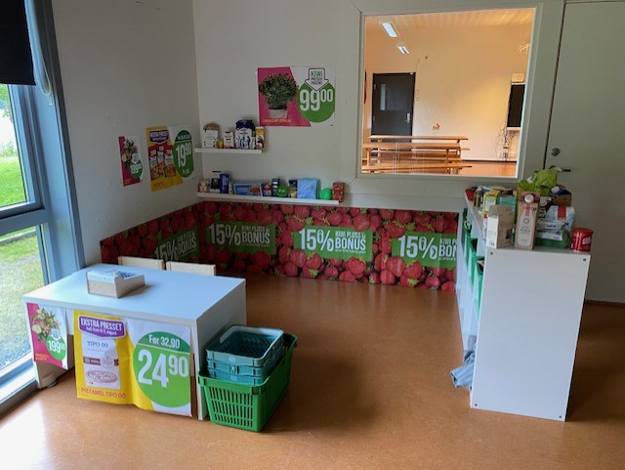
Begynneropplæring
En helhetlig og lekbasert praksis
LK20: tidlig innsats, deltakelse og utforsking
Lek som grunnlag for læring
Mål: aktive, nysgjerrige og trygge elever

Slide 9
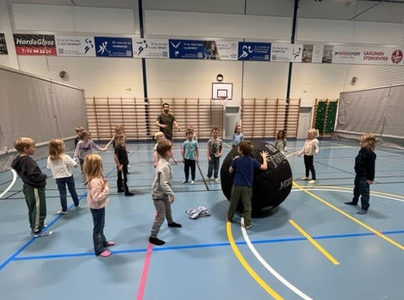
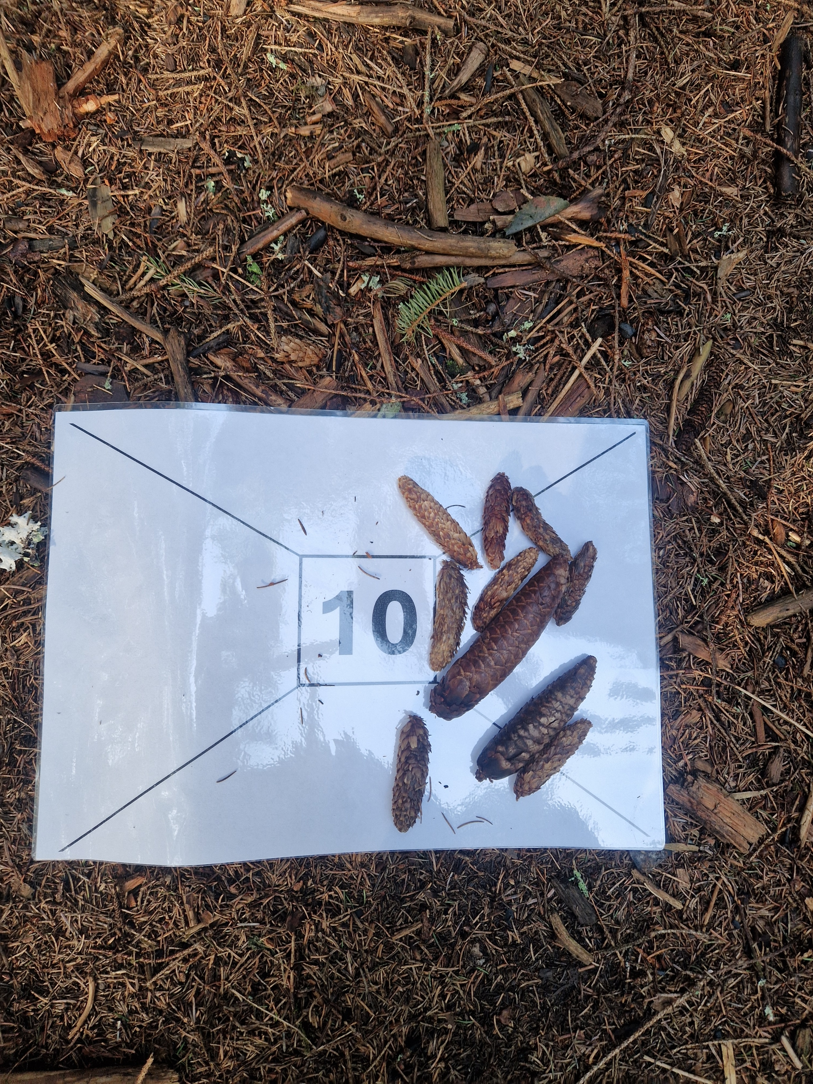
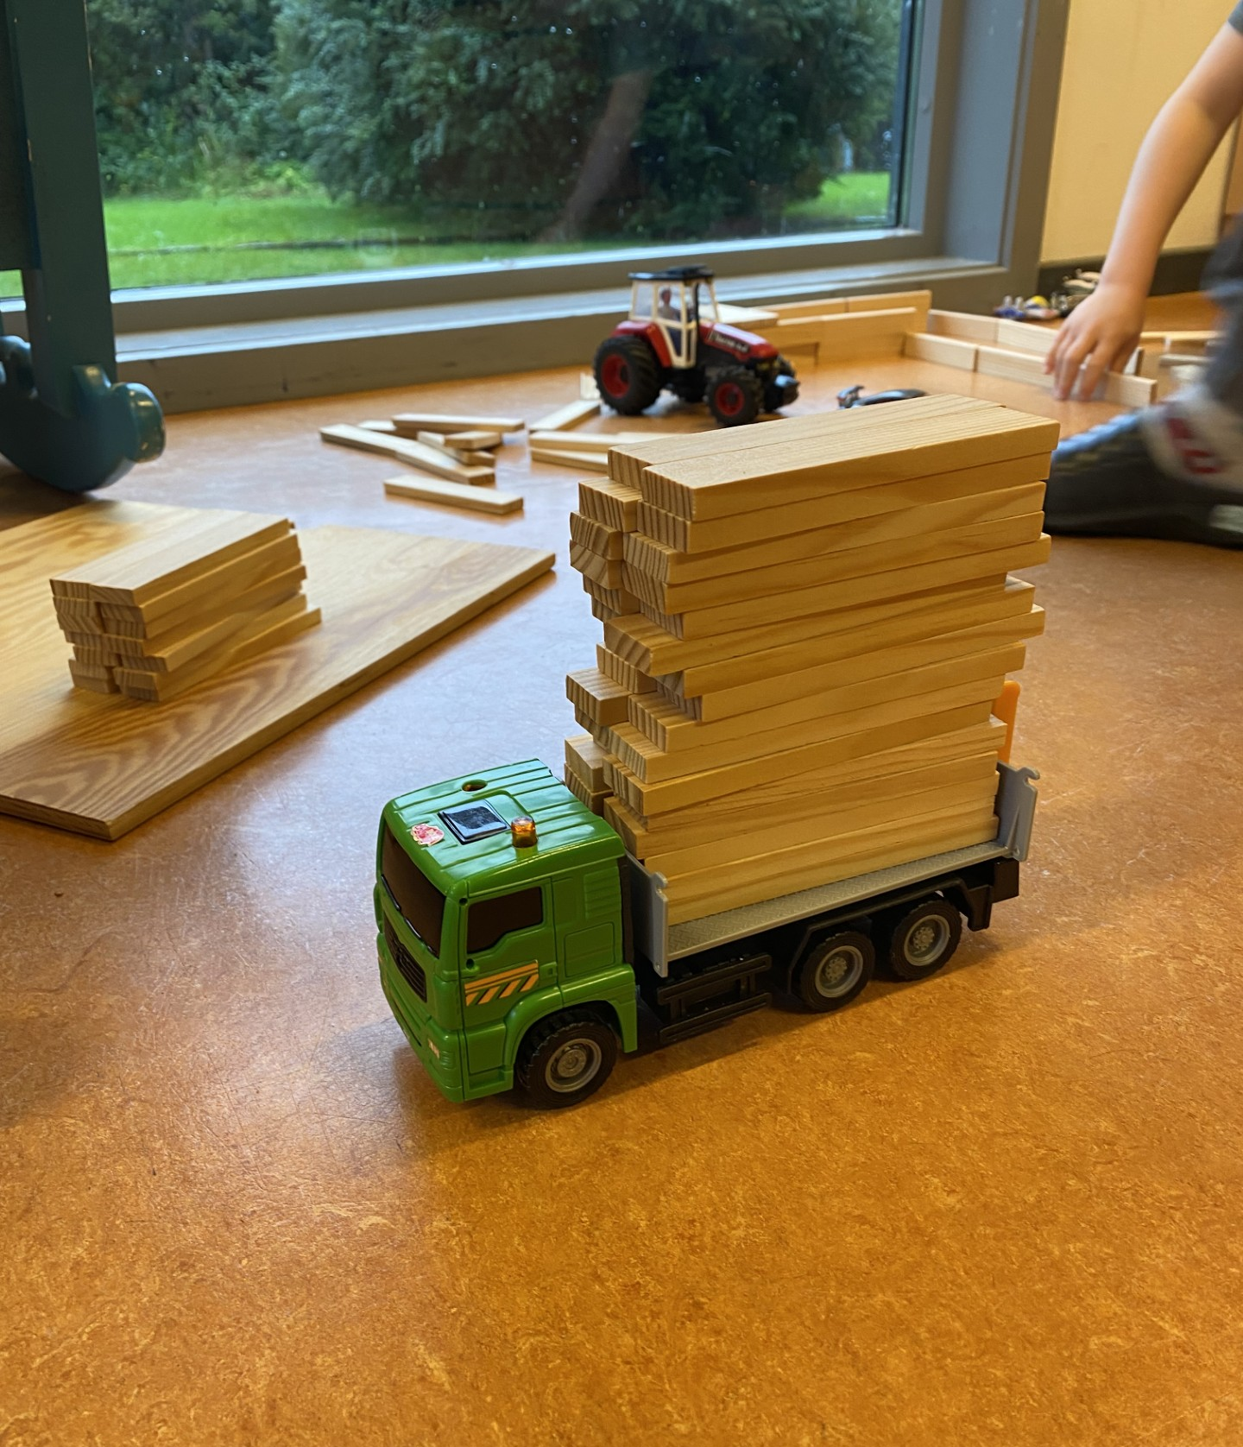
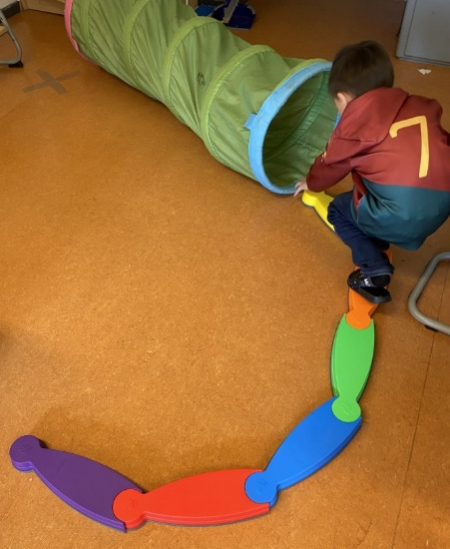
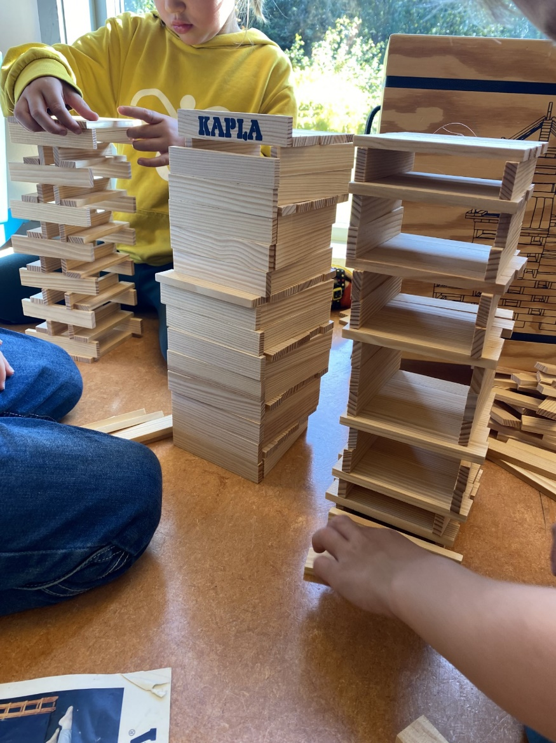

Slide 10
Skole-hjem samarbeid
Vi er sammen om barnets beste
Vi ønsker:
🤝 Tillit og åpenhet
💬 God kommunikasjon
🌱 Felles ansvar for barnets utvikling
⭐ Fokus på læring, trivsel og mestring
.
Tips til foreldre med skolestartere - Foreldreutvalget for grunnopplæringen (foreldreutvalgene.no)
Notes:
Vi ser på dere som våre viktigste samarbeidspartnere. Ingen kjenner barnet deres bedre enn dere, og sammen skal vi legge til rette for at barnet får en trygg og god skolestart. Vi ønsker en åpen dialog og lav terskel for kontakt. Dersom det er noe dere lurer på eller er bekymret for, ønsker vi at dere tar kontakt tidlig. Sammen skaper vi de beste rammene for barnas læring og trivsel

Slide 11

Diverse
Vigilo – kommunikasjonsverktøy - ikke sensitive opplysninger!
Fravær – meld fra ved sykdom, legetime o.l
Skoleskyss – starter 14. august (ikke SFO)De som skal ha må søke
Foreldremøte august/september
Utviklingssamtaler/bli kjent samatler i september
Innskriving- skoleplass.
Søke SFO plass- vigilo
Hjemmeside- Kaland skole. Bergen kommune - Kaland skole
Notes:
- Vigilo: laste ned app – foreldreportalen
- Tilrettelagt skyss: ulike hemninger, ikke kan ta buss. Unni må ha legeerklæring.
- Skoleskyss: Vist noen skal ta buss må de kontakte Unni- for buss kort. Anbefalerd esmå å ikke t abussSkriv ligger på hjemmesiden våres om skoleskyss.
Ikke stå på parkert ved postkassestativet.
Beskjed om å ta buss hjem etter skolen skal gis beskjed til skole og SFO på Vigilo

Slide 12
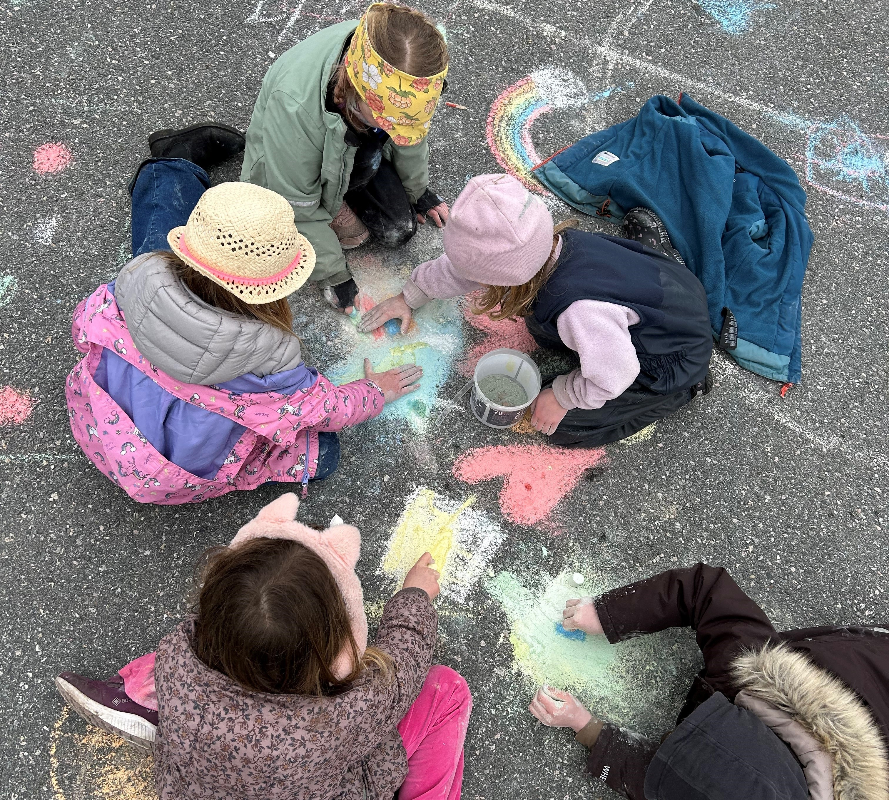
SFO – når skole og fritid møtes
Notes:
I august vil vi bruke mye tid på å bli kjent med hverandre, bygge relasjoner og skape trygghet. Vi vil for det meste være på skolens område, med mulighet for korte turer i nærmiljøet. Det er lurt å begynne å bruke langdagene på SFO før skolestart, slik at barna kan bli kjent med hverandre og de ansatte, skape gode relasjoner, føle seg trygge og komme inn i rutinene på SFO.

Slide 13
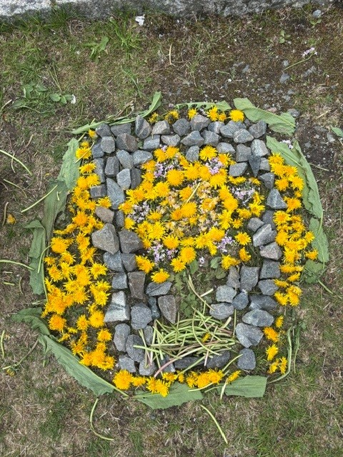
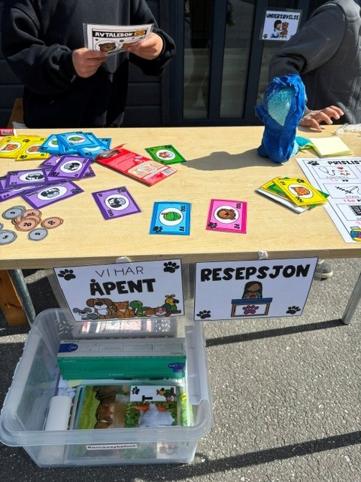
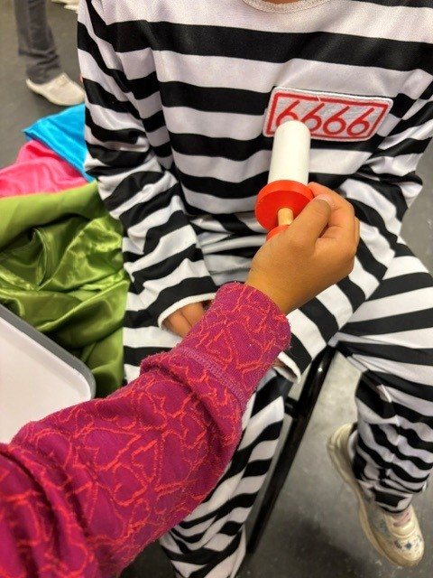
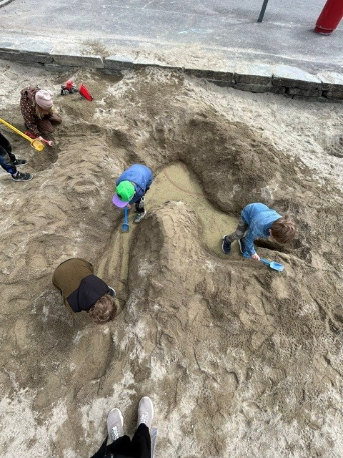
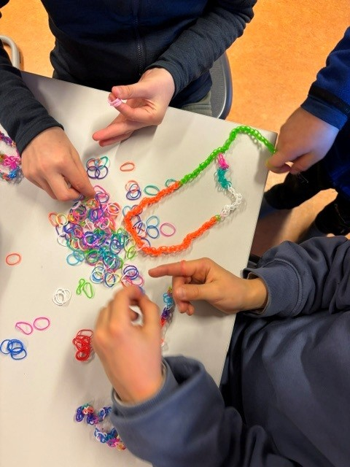
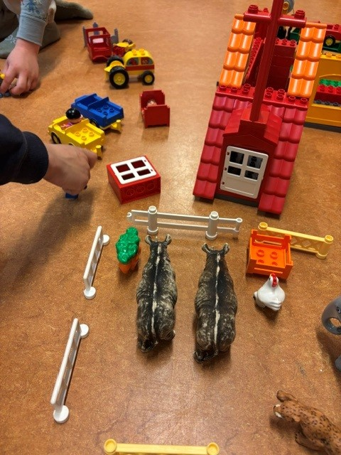
Oppstart SFO
Mandag 3.august
Oppstartsdato- eget ark
Tilvenning- kortere dager
Navneskilt
Fast plass i garderoben
Gruppeleder, Victoria
Bli kjent
Lekevenner
Notes:
Tilvenning: foresattes tilstedeværelse. Kortere dager i oppstart.
Kortere dager:
Behovene for tilvenning kan variere, så dere må vurdere selv når dere føler det er greit å forlate barnet.
Komme 08.30-09.00 de fleste ansatte kommet på jobb, og vi kan ta imot dere på en god måte.
Hente: 13.30-14.00 etter barna har spist SFO mat.
Bli kjent:
- Skape trygghet og relasjoner både voksene og brarn, være på skolens område, bli kjent med regler og rutiner.
Lekevenner:
En ekstra hånd å holde i- trygghet.- hjelpe med leker.

Slide 14
Dagsrytme på SFO langdager
KL | HVA
07.15-09.30 | (Frokost- egen mat) Rolig lek inne
09.30-10.00 | Mellommåltid- egen matpakke
10.00-13.00 | Planlagte aktiviteter (Kil-hallen, kano, fotballbanen og tur)
13.00- 13.30 | Lunsj- SFO lager mat
13.30-15.30 | Planlagt aktiviteter
15.30-16.45 | Fri lek ute/ inne
Matpakkefrokost for barna som ikke spiser hjemme om morgenen.
To måltid, kl.10.00 og kl.13.00 (matpakke + SFO-lunsj)
Leveres innen 09.30
Åpningstider. 07.15-16.45

Slide 15

Levering og henting
Barna leveres på hovedbasen når de kommer.
Gi beskjed dersom barnet ikke kommer på SFO, eller om noen andre skal hente barnet. Vigilo.
Hentemelding
Sørg for at barnet blir sjekket ut, før dere går hjem. Voksen med rosarefleksvest.
Notes:
Hovedbasen= 1 trinn sine klasserom
VIKTIG: innsjekk og utsjekk fra SFO.
FRAVÆR: Sett barna på fravær om de ikke skal på SFO.
Tre typer hentemeldinger foreldre kan velge mellom
1. Blir hentet Barnet blir hentet av foreldre eller andre som SFO har avtale med.
2. Går hjem selv til avtalt klokkeslett Barnet går hjem selv på det tidspunktet foreldrene har valgt.
3. Bestemmer selv sluttid Barnet velger selv om det vil gå hjem eller være på SFO. Barnet må si fra før det går. Passer best for eldre SFO‑barn.

Slide 16
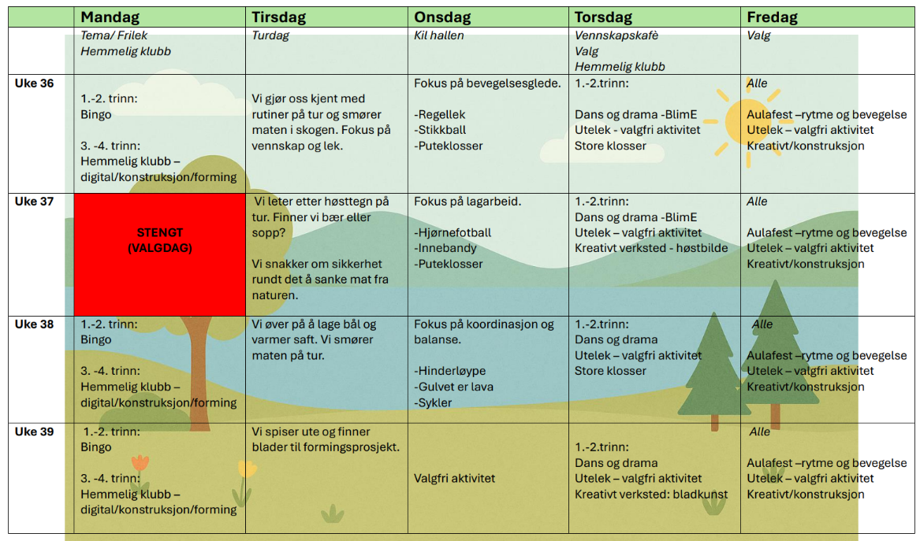
Månedsplan SFO
Notes:
Mandag: trinnvis med ulike tema/ aktiviteter
Tirsdag: tur dag sammen med 2 trinn
Onsdag: kill hallen og utelek
Torsdag og fredag: valg

Slide 17
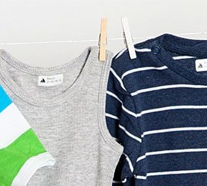
Klær og merking
Merk klær og gjenstander med navn.
Alle må ha innesko.
Skiftetøy
Klær etter været.
Yttertøy blir tatt hjem I helgene/ferier.
Notes:
Våte yttertøy blir tatt med hjem!

Slide 18
Øve oppgaver i sommerferien
Henge opp klær på knaggen
Gå på do selv
Knytte skolisser
Øve på å lytte og akseptere en beskjed
Våge å si fra selv/spørre om hjelp
Tap og vinn med samme sinn – øve på spill og konkurranser
Høytlesning
Vente på tur
Gå på tur

Slide 19


Torsdag 04. kl. 17.00-18.00
Innsjekk og navneskilt
Oppleve SFO med ulike lekestasjoer
Hotdog til alle
Lek ute på skoleplassen

Slide 20

Idrettslaget

Slide 21

God sommer
SFO oppstart mandag 3. august
Første skoledag fredag14. august kl. 09-11
SFO er stengt
Treff til felleslek på skoleplassen kl. 17.00-19.00:
Torsdag 18.06.26
Torsdag 25.06.26
Notes:
Vip kveld Torsdag kl.17.00

